Slide 1
AzorCAR Robô Educativo com Visão Computacional
PRIA – Trabalho de Projeto Individual
Autor: João Pavão
Data: 25 de julho de 2025

Slide 2
Introdução

Slide 3
Introdução

Slide 4
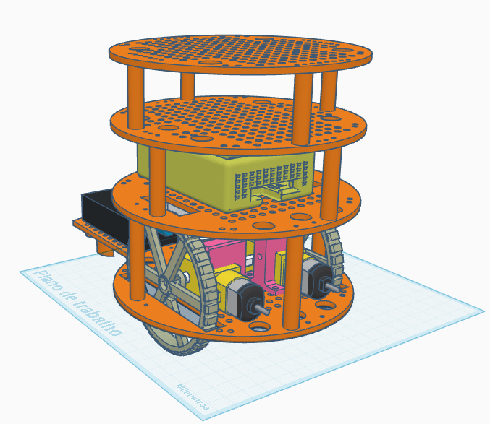

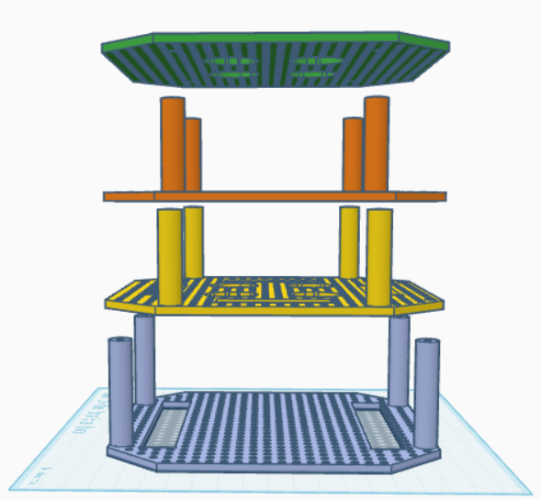
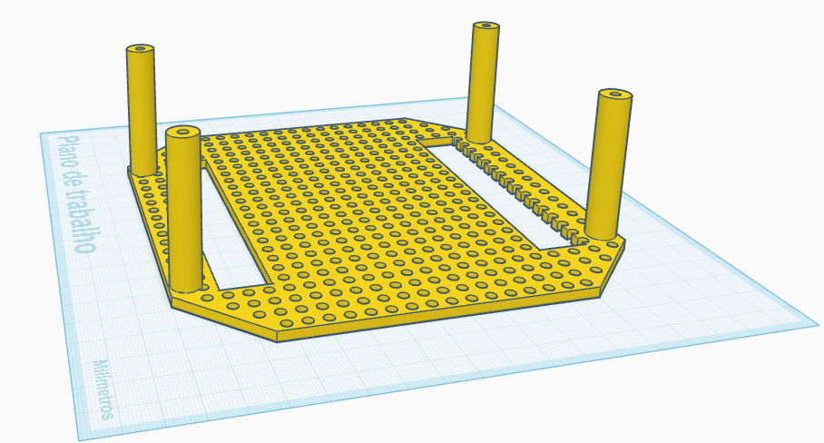
Modelação 3D

Slide 5
Tags
Vantagens das TAGs visuais:
✅ Deteção binária e robusta: ou identifica a TAG ou não — sem ambiguidade
✅ Menor dependência de condições ambientais
✅ IDs fixos e inequívocos: cada TAG associa-se facilmente a um comportamento
✅ Melhor desempenho em ambientes dinâmicos ou mal iluminados
✅ Ideal para ensino: reduz tempo de calibração, erros e frustração nos alunos

Slide 6
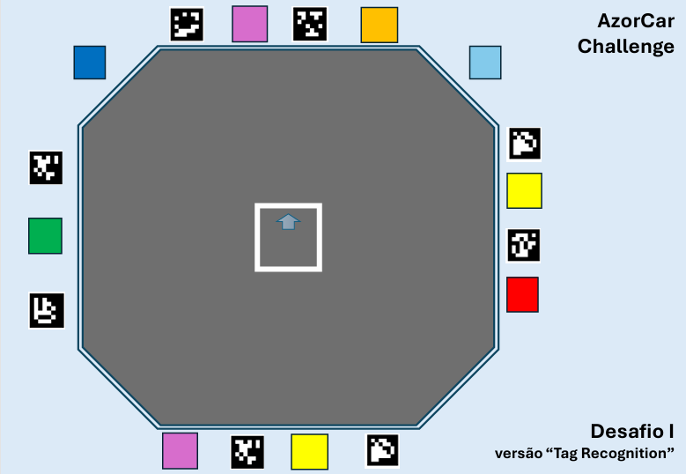
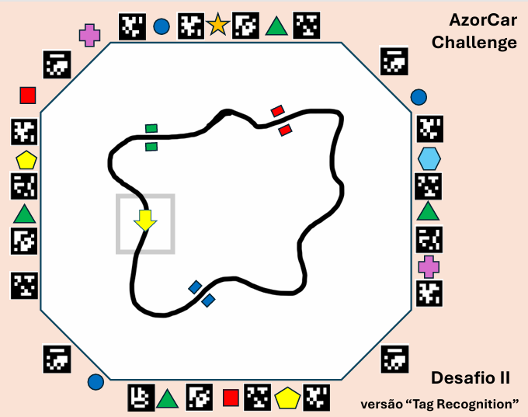
Introdução

